Slide 1
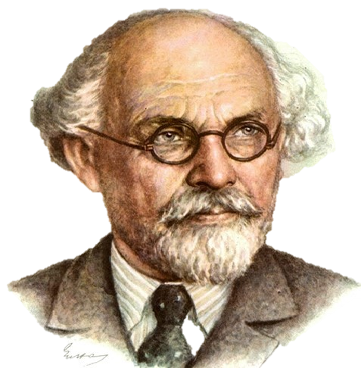
Михаил Михайлович Пришвин 1873-1954

Slide 2
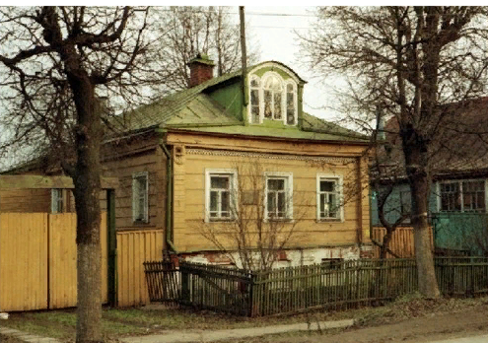
Родился М.М.Пришвин
4 февраля 1873 г.
в селе Хрущёве Орловской губернии в обедневшей купеческой семье.

Slide 3
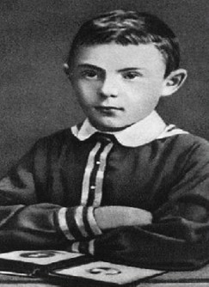
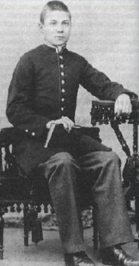
- Деревенская школа; - Елецкая гимназия; - Тюменское училище.
Детство

Slide 4
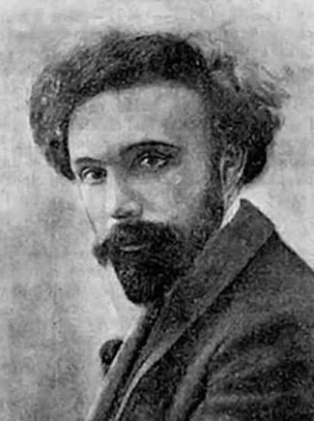
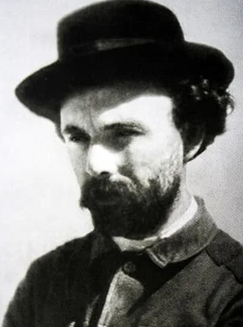
- Рижский политехнический институт; - Лейпцигский университет (Германия)
Юность

Slide 5
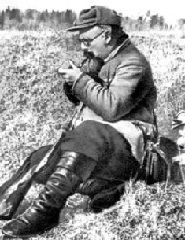
Путешествия
С дорожной сумкой и охотничьим ружьём он исходил сначала северные земли, затем азиатские степи.

Slide 6
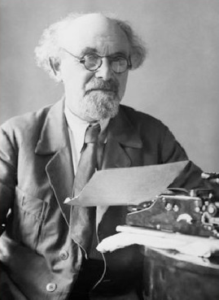
Проба пера
1906 год - первая публикация в детском журнале «Родник»
1925 год - первая детская книжка «Матрёшка в картошке».

Slide 7
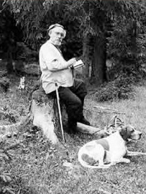
Писатель - натуралист
Писатель- мудрец учит внимательно вглядываться в мир природы, задумываться о судьбе зверя и птицы, дерева и травы, открывать неразрывную связь всего сущего на земле.

Slide 9
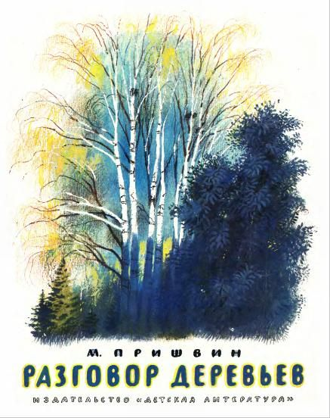
«Разговор деревьев»
Книга М.М.Пришвина «Разговор деревьев» - это яркая зарисовка, созданная под впечатлением автора от созерцания весенней природы.
Вдохновившись книгой, воспитанники создали свои личные аппликации «Березы».

Slide 10
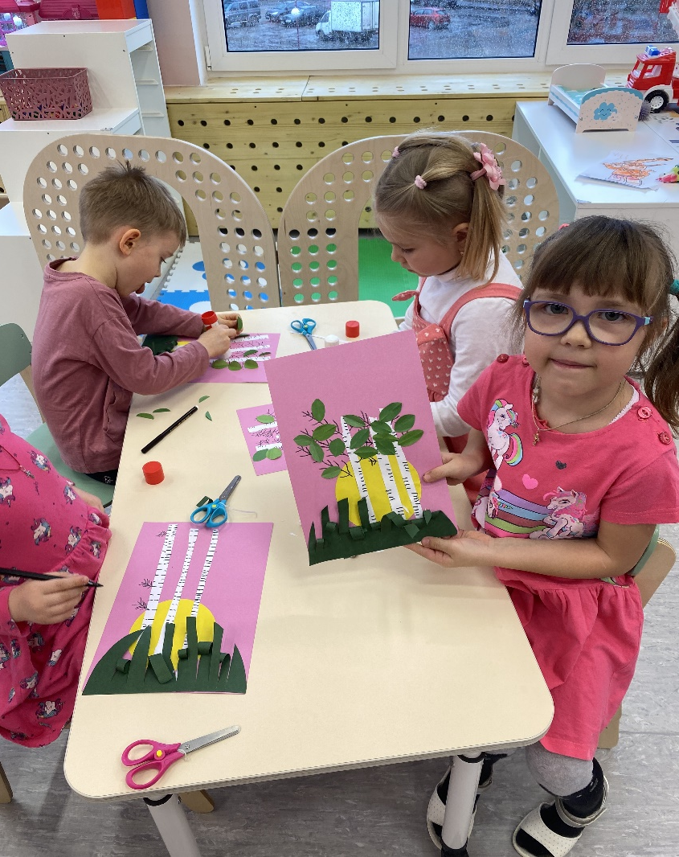

Slide 11
СПАСИБО
ЗА
ВНИМАНИЕ

